Slide 1
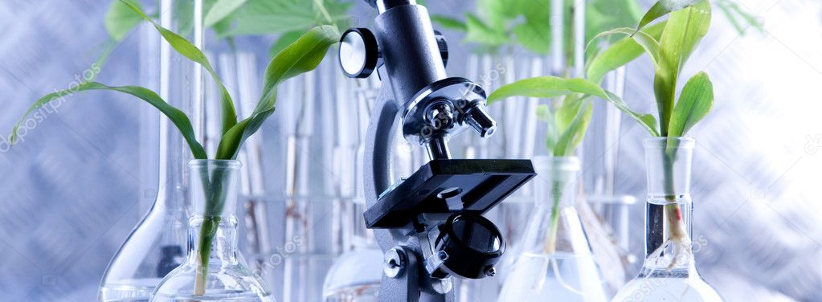
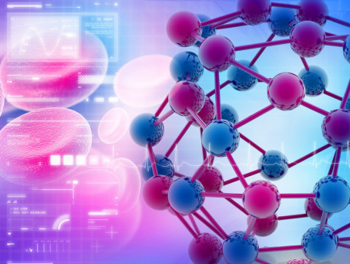
Новые имена современной науки

Slide 2
Тот, кто совершает открытие, видит то, что видят все, и думает то,
что никому не приходит
в голову.
Альберт Сент Дьерди
Нет преград человеческой мысли.
Сергей Павлович Королев
Сначала неизбежно идут мысль, фантазия, сказка. За ними шествует научный расчет и уже, в конце концов, исполнение венчает мысль.
Константин Эдуардович Циолковский
Успехи науки – дело времени и смелости ума.
Вольтер

Slide 3
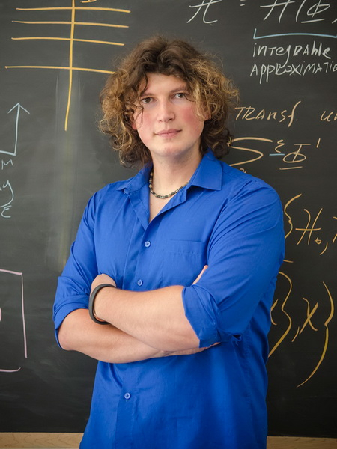
Константин Юрьевич Батыгин
Американский астрофизик русского происхождения.
Константин Батыгин и Майкл Браун предположили существование девятой планеты в Солнечной системе в статье, опубликованной 20 января
2016 года в The Astronomikal Journal.
В 2015 году вошел в список FORBES «30 ученых младше тридцати лет, изменивших мир».

Slide 4
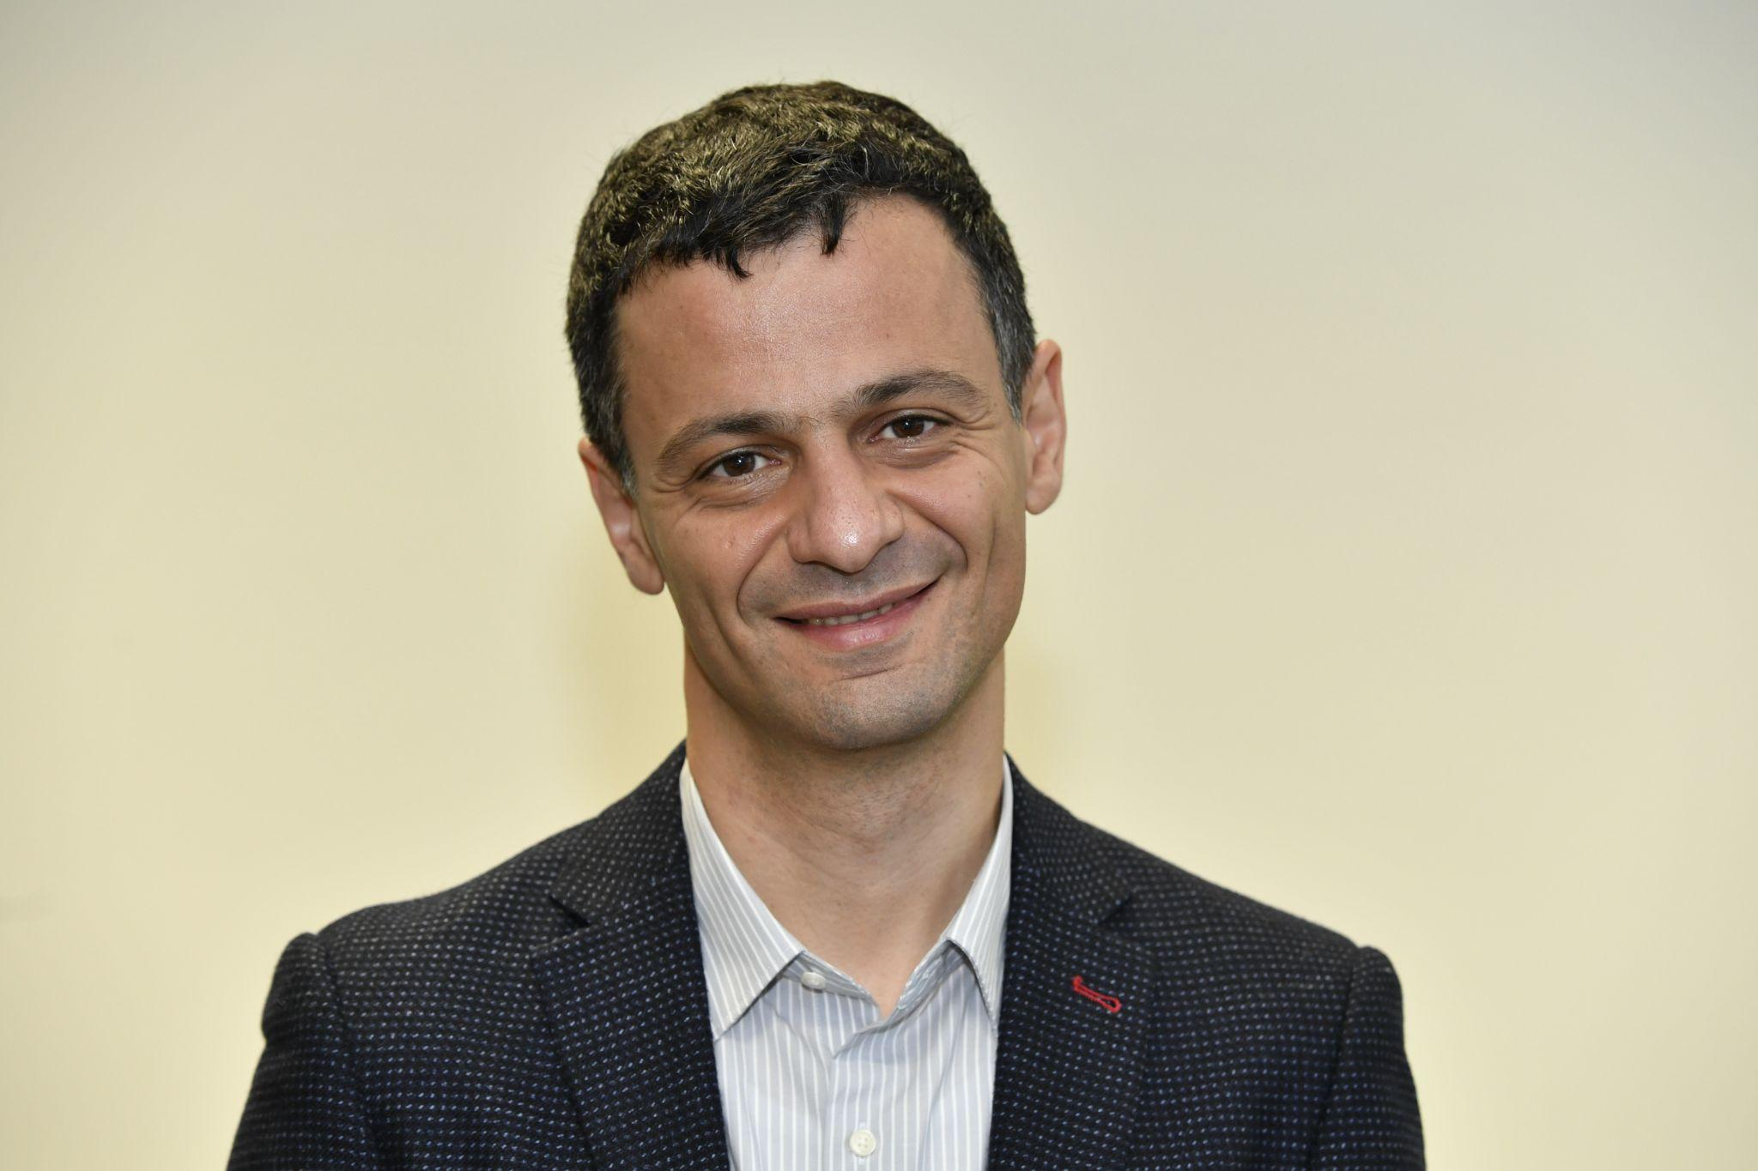
Артем Ромаевич Оганов
Один из самых известных российских ученых нового поколения. Российский кристаллограф-теоретик, минералог, химик, педагог, профессор РАН. Наиболее известен работами по созданию методов компьютерного дизайна новых материалов и предсказания кристаллических структур, а также по химии высоких давлений и изучению вещества планетных недр.

Slide 5
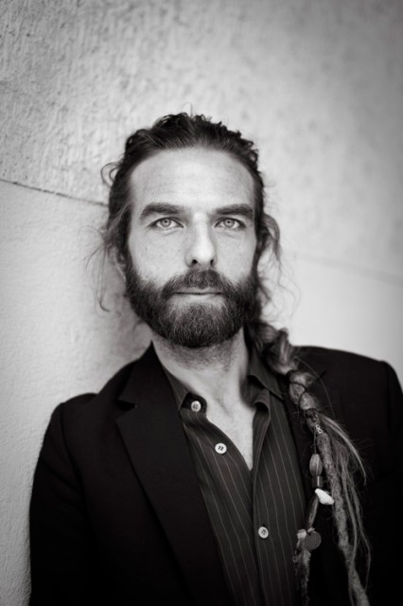
Григорий Яковлевич Перельман
Гениальный математик, доказавший гипотезу Пуанкаре – одну из сложнейших загадок
тысячелетия. За свое
доказательство удостоен
Филдсовской премии, а также
премии, установленной
Математическим институтом
Клэя, за решение задач
тысячелетия. Удивил всех
отказом от премии в размере
миллиона долларов.

Slide 6
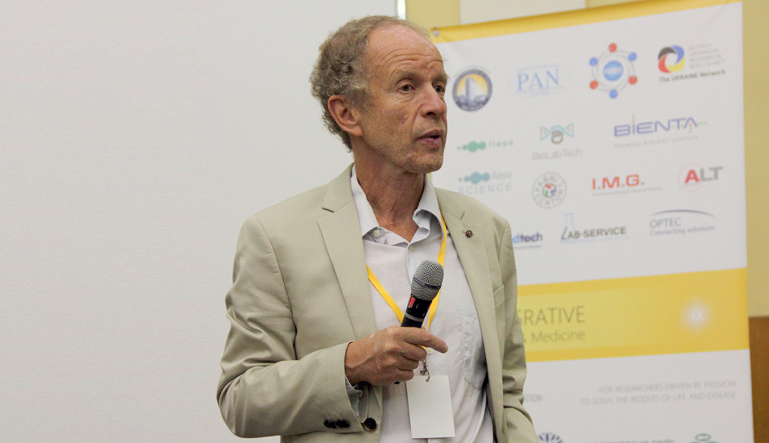
Евгений Викторович Кунин
Российский ученый-биолог, специалист в области компьютерной и эволюционной биологии. Входит в число мировых специалистов в области эволюционной сравнительной геномики.
В 2018 году стал лауреатом премии имени Георгия Гамова за «фундаментальный вклад
в развитие эволюционной биологии».

Slide 7
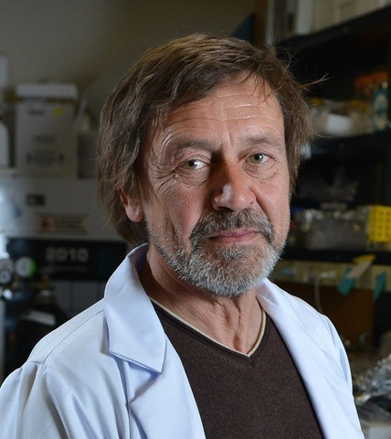
Вячеслав Эпштейн
Американский ученый российского происхождения, работающий
в области микробной экологии. Разработал чип для выращивания бактерий прямо на дне океана,
таким образом обошел проблему повышенной «капризности» бактерий. Эта методика легла
в основу большого исследования, результатом стал антибиотик теиксобактин, который может справиться и с туберкулезом,
и с золотистым стафилококком.

Slide 8
Литература из фонда Государственной библиотеки Югры
Батыгин, К. Тайна девятой планеты /
К. Батыгин ; беседу провел Н. Лахутин // Вокруг света. – 2016. – № 3. – С. 86–91 : ил.
Бухбиндер, А. Загадочная история Григория Перельмана : [российский математик] /
А. Бухбиндер // Знание – сила. – 2007. – № 5. – С. 95–105.
Вибе, Д. Охота за планетой X / Д. Вибе // Популярная механика. – 2016. – № 5. –
С. 15–16.
Кондрашов, А. Хроника неожиданного
открытия / А. Кондрашов // Наука и жизнь. – 2005. – № 6. – С. 8–9.
Кунин, Е. В. Логика случая: о природе и
происхождении биологической эволюции :
[пер. с англ.] / Е. Кунин. – Москва : Центрполиграф, 2014. – 526, [1] с. : ил.
Матизен, В. Чем отличился Григорий
Перельман? / В. Матизен // Знак вопроса. – 2011. – № 2 (Май). – С. 80–82.
Нобелевские премии 2001 года – биологам,
физикам и химикам : [к 100-летию Нобелев.
премий] // Наука и жизнь. – 2002. – № 1. –
С. 12–17.
Оганов, А. Познать несозданное / А. Оганов // Вокруг света. – 2011. – № 11. – С. 192–200.

Slide 9
Интернет-ресурсы
Константинов, А. Запрещённая химия // «Невозможные» вещества, азотные люди и другие миры, открытые Артёмом Огановым / Андрей Константинов. – Текст : электронный // Кот Шрёдингера : сайт. – URL: https://kot.sh/statya/611/zapreshchyonnaya-himiya (дата обращения: 15.08.2021).
Вибе, Д. Охота за планетой X / Д. Вибе. – Текст : электронный // Элементы : сайт. – URL: https://elementy.ru/nauchno-populyarnaya_biblioteka/433156/Okhota_za_planetoy_X (дата обращения: 15.08.2021).
Глазко, В. И. Эволюция: новое о случайности и необходимости / В. И. Глазко. – Текст : электронный // Химия и жизнь : сайт. – URL: https://www.hij.ru/read/detail.php?ELEMENT_ID=1320 (дата обращения: 15.08.2021).
Оноприенко, А. Григорий Перельман. Математический детектив / А. Оноприенко. – Текст : электронный // Блог Александра Оноприенко. – URL: http://www.aonoprienko.ru/?p=5434 (дата обращения: 15.08.2021).
Кондрашов, А. Хроника неожиданного открытия / А. Кондрашов. – Текст : электронный // Наука и жизнь : портал. – URL: https://www.nkj.ru/archive/articles/486/ (дата обращения: 15.08.2021).

